Slide 1
1.2 几何图形
WWW.PPT818.COM

Slide 2
学习目标
1.准确了解点、线、面、体，能够从运动的观点认识到点动成线，线动成面，面动成体。了解正方体的各种平面展开图形，能根据表面展开图描述立体图形 .
2.通过小组合作、展示质疑和总结升华，提高动手能力和空间想象能力
3.极度热情，全力以赴，阳光展示，大胆质疑

Slide 3
自主纠错（3分钟）
1、面对错误不要慌张，认真分析各个题目考查的知识点；
2、对自己的错题进行自纠，自己解决不了的题目用红笔标出。
哪些题目不该错；
哪些知识点自己还没掌握。（错因红笔写在原题处，并改错）

Slide 4
点、线、面、体这些基本图形可以帮助人们有效地刻画现实世界。
点、线、面、体都称为几何图形
立体图形
几何图形
平面图形

Slide 5
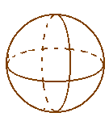
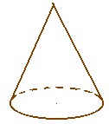
小试牛刀
请给下列图形分类
立体图形
平面图形

Slide 6
探究点一：几何图形是点、线、面、体构成的，其中点是组成是几何图形的基本元素
点动成线
线动成面
线动成面
面动成体

Slide 7
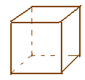
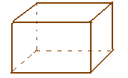
面与面相交处形成线, 棱
线与线相交成点 ，顶点
正方体
长方体

Slide 8
探究点2.旋转平面图形得到几何体
例2.如图,各图中的阴影图形绕着直线I旋转360°,各能
形成怎样的立体图形?
【答案】圆柱 圆锥 球
【规律方法总结】一般而言，有曲面的几何体，都可以由
某一平面图形旋转而得到，即面动成体.

Slide 9
合作探究（8分钟）
重点讨论：
1.疑难点处理；
2.思路探究、方法总结、关键点、注意点总结。
目标：
（1）人人参与，热烈讨论，积极表达自己的思想。
（2）组长调控好讨论节奏，先一对一分层讨论，再小组内集中讨论。
（3）讨论时，手不离笔、随时记录，未解决的问题，组长记录好，准备重点听讲或提出疑难。
大胆讨论，知其然并知其所以然！

Slide 10
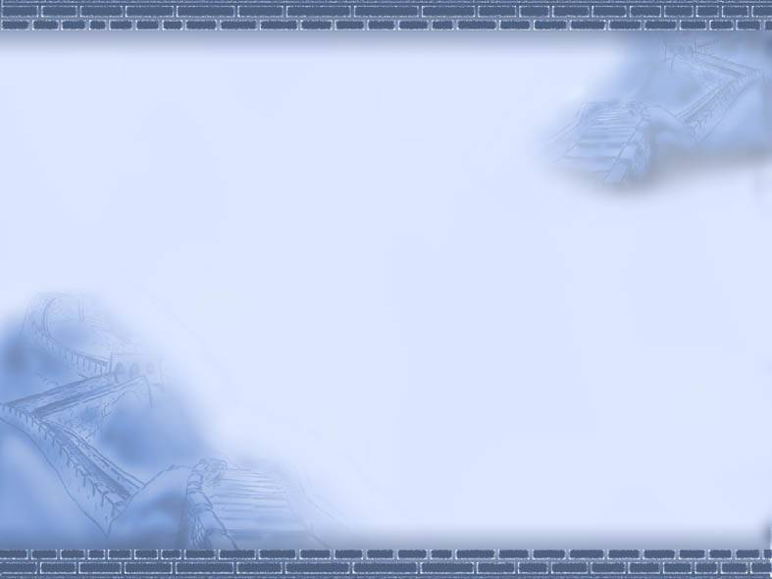
展示点评、个个精彩
内容 | 合作探究 2 | 合作探究3口头 | 学以致用1 口头 | 学以致用3 | 学以致用4 | 能力提升 3
小组 | 1 | 2 | 3 | 4 | 5 | 6
展示要求：
1.展示同学积极到位，不参加展示的同学认真改正自己的错题，并写好错因，开始整理典型题目本。
2.不仅要展示题目规范的解答过程，还要用彩色笔做好总结。

Slide 12
立方体的表面展开图
问题1：你一共剪了几刀才将立方体变成平面图形的？
答案：七刀.
问题2：沿着不同的棱剪开，得到的平面展开图相同吗？
答案：不同.

Slide 13
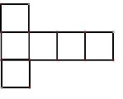
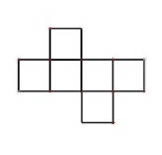
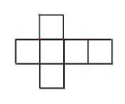
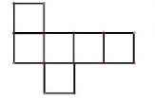
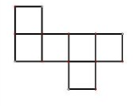
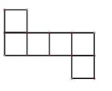
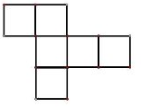
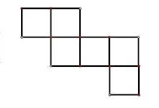
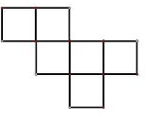
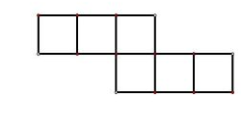
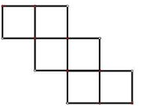
正方体展开图的分类
1—4—1型
2—3—1型
3—3型
2—2—2型

Slide 14
【归纳总结】
（1）同一个直棱柱按不同的方法展开，可得到不同的表面展开图，即同一直棱柱有多种平面展开图.
（2）立方体的表面展开图遵循两个规律：第一，立方体的展开过程需要剪七刀.第二，对面不相连，异层 “日”字连，整体没有“田”.
（3）根据展开后各个面的排列方式不同，可将立方体表面展开图方法分为三类：“一四一”型（①—⑥）；“一三二”型（⑦—⑨）；“二二二”型（⑩）；“三三”型（11）.

Slide 15
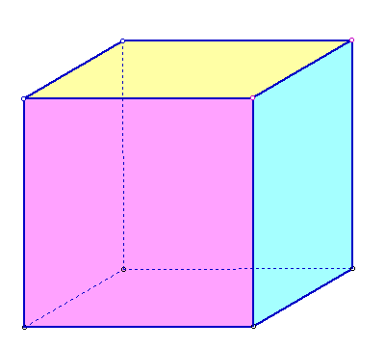
截一个几何体
截一截：
用一个平面去截一个正方体，截面会是什么形状？

Slide 23
由前面的知识知道，“面与面相交得到线”，用平面去截几何体，所得到的截面就是这个平面与几何体每个面相交所围成的图形。正方体只有六个面，截面最多有六条边，即截面的边数最多的是六边形。

Slide 24
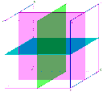
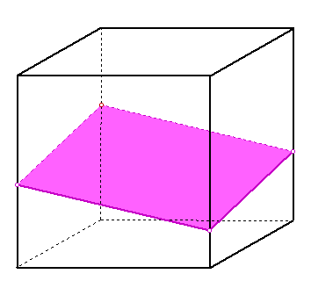
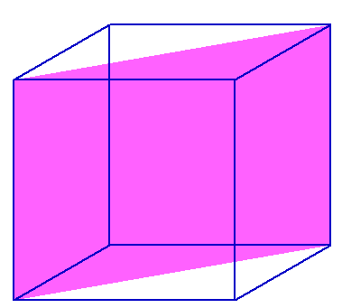
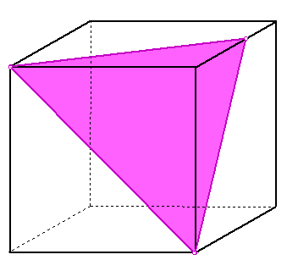
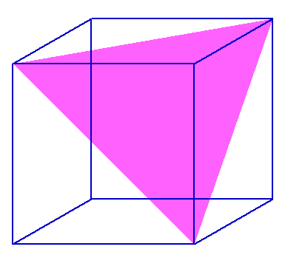
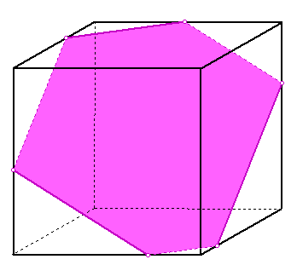
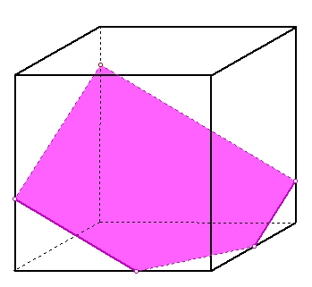
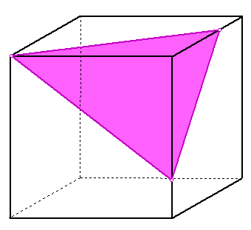
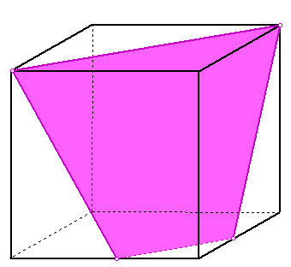
正方体截面形状小结
形状 | 特殊情形
三角形 |  | 等 腰 三 角 形 | 等 边 三 角 形
四边形 | 平 行 四 边 形 | 长 方 形 | 正 方 形 | 梯 形
五边形
六边形

Slide 25
追踪练习1
1.判断题
（1）在宇宙中，可以把织女星看做一个点.（ ）
（2）子弹从枪膛中射出去的轨迹可以看做线.（ ）
（3）火柴盒是正方体.（ ）
（4）球是由一个曲面围成的.（ ）
√
√
×
√

Slide 26
2.下列说法错误的是（ ）
A.体没有大小之分
B.线没有粗细之分
C.面没有厚薄之分
D.点没有大小之分
√

Slide 27
追踪练习2
如右图所示是一个立方体的表面展开图，则图中“加”字所在面的对面所标的字是（ ）。
√
A.北 B.京 C.奥 D.运
【规律方法总结】
解这类问题，我们应先根据展开图确定出谁与谁是相对的面，再根据要求解题.

Slide 28
下列图形中经过折叠不能围成棱柱的是（ ）
√

Slide 29
整理巩固
要求：整理巩固探究问题
落实基础知识
完成知识结构图

Slide 30
当堂检测
1.如图,三棱锥有________个面,它们相交形成了________条棱, 这些棱相交形成了________个点.
【答案】3，6，4.
2.将一个直角梯形绕它的一条直角边所在直线旋转一周可以得到____________（填一种立体图形的名称）。
【答案】圆台

Slide 31
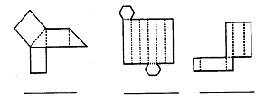
3.如图，请你在横线上写出哪种立体图形的表面能展开成下面的图形．
【答案】三棱柱；六棱柱；长方体

Slide 32
课堂评价
学科班长：1.回扣目标 总结收获
2.评出优秀小组和个人
课后完成训练学案并整理巩固

